Slide 1
СТРАНЫ –НАШИ СОСЕДИ.
ЦЕЛЬ: формирование основ мировоззрения учащихся.
Задачи:
1) Способствовать развитию интереса учащихся к географии, истории, культуре стран – соседей России;
2) Расширять кругозор знаний учащихся;
3) Воспитывать чувство толерантности, дружелюбия, уважения к народам других стран, к их истории, культуре, традициям, быту.

Slide 2
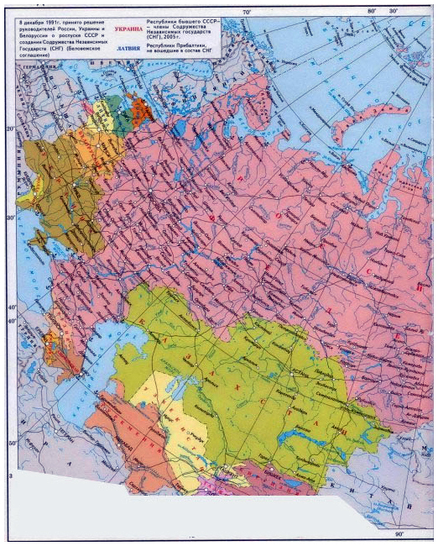

Slide 3
Страны ближнего зарубежья.
Страны дальнего зарубежья.
-Украина - Польша
-Беларусь - Германия
-Латвия - Англия
-Литва - Италия
- Азербайджан - Испания
-Грузия - Австрия
-Казахстан - Греция

Slide 4
Ты- адрес не стареющей любви.
И я постигнуть заново стремлюсь,
Как, воплотив достоинства твои,
Возникла в мире имя – Беларусь.
О, белая моя! – сказал отец.
О, русая моя! – сказала мать.

Slide 5

Республика Беларусь .
Столица – Минск.

Slide 6
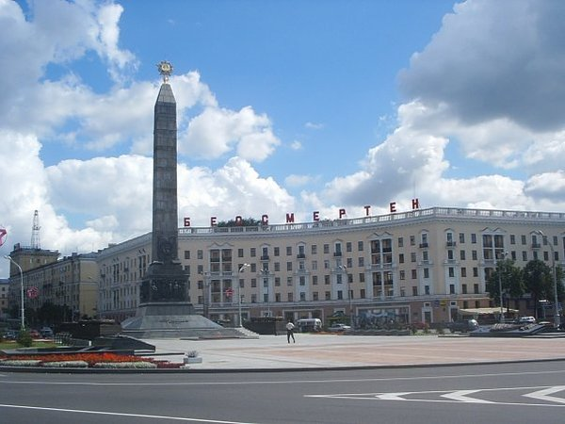

Slide 7
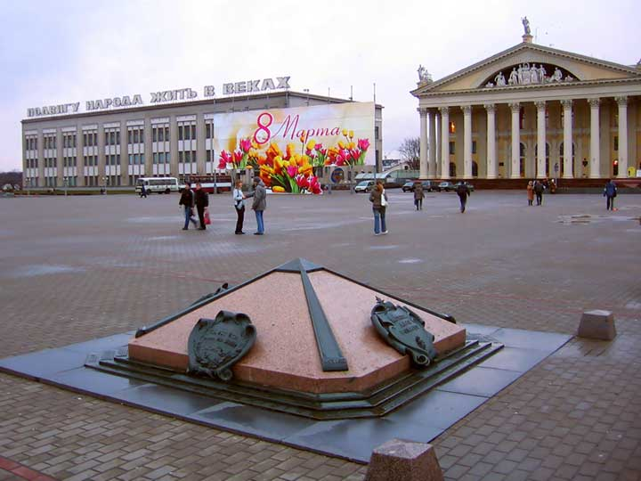

Slide 8
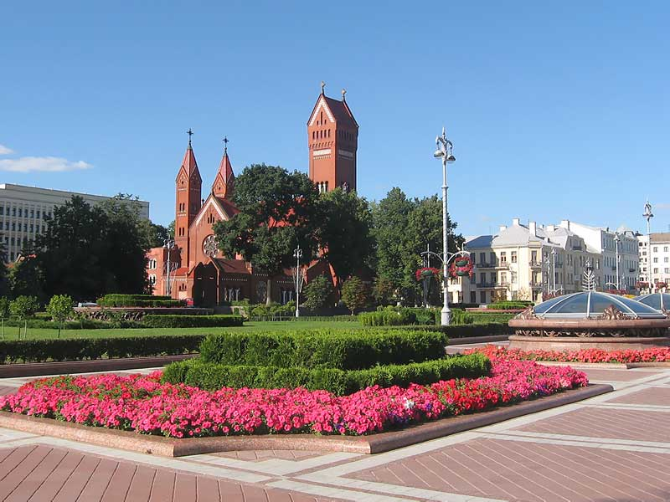

Slide 9

На свете очень много разных стран,
Но всех дороже ты, мой Казахстан!
Просторен, светел твой огромный дом,
Народам всем тепло, уютно в нем.

Slide 10

Республика Казахстан.
Столица – Астана.

Slide 11
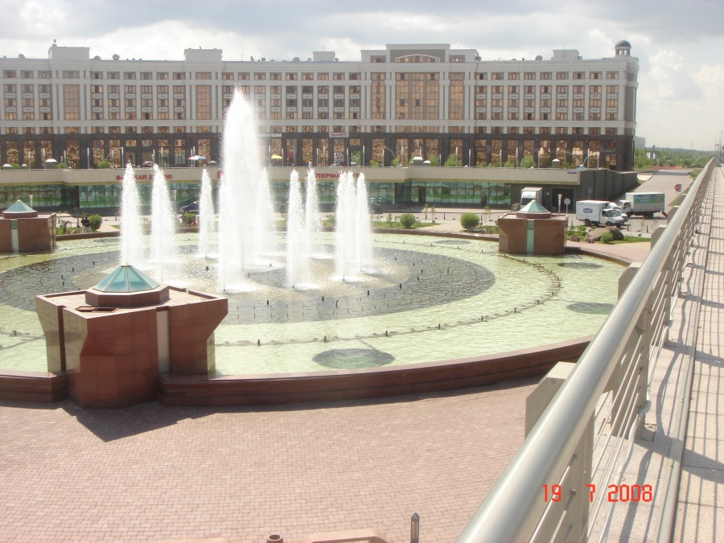

Slide 12
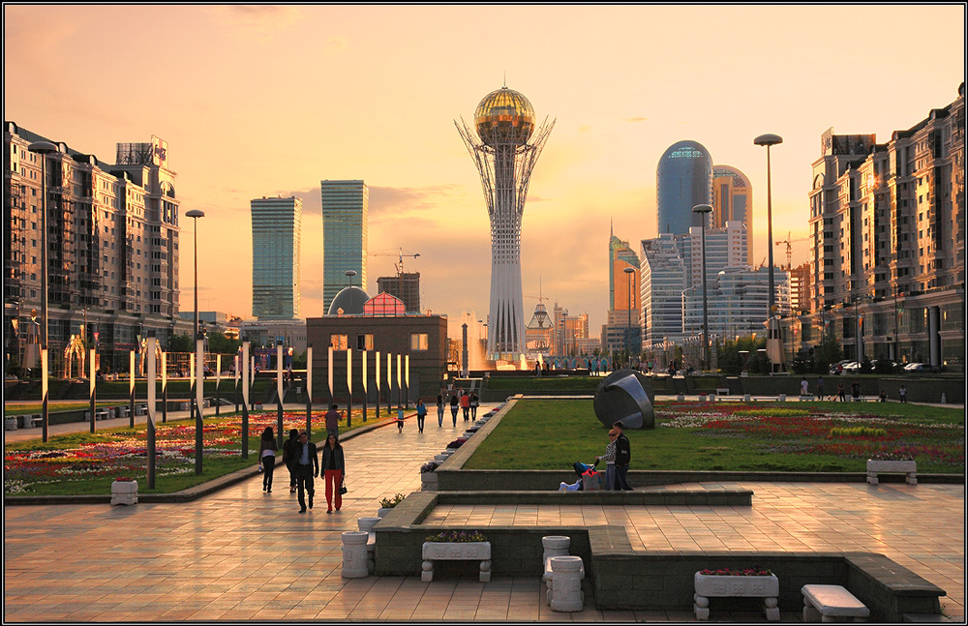

Slide 13
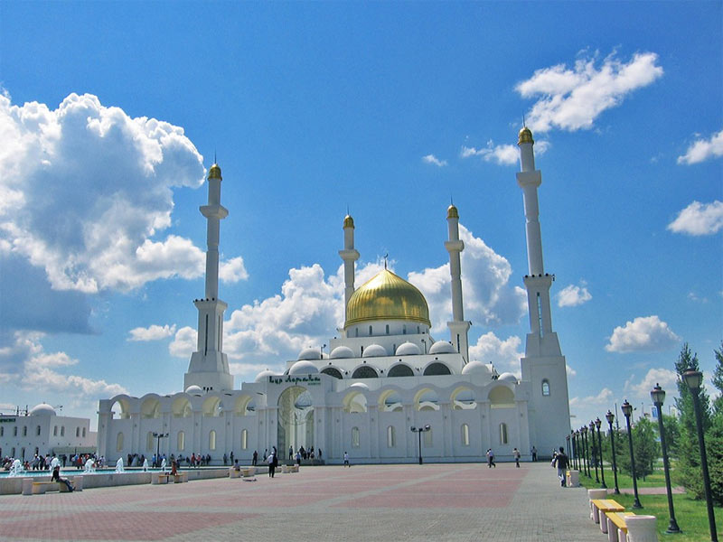

Slide 14
Мне все народы очень нравятся.
И трижды будет проклят тот,
Кто вздумает, кто попытается
Чернить какой – нибудь народ.
Р. Гамзатов.

Slide 15
Спасибо за внимание!

